Slide 1



Realidad aumentada
GRUPO 7
Alejandro moya - Erick Vera - Carlos estrada - Kevin Pérez

Slide 2


Itinerario
ANTECEDENTES
CONCEPTOS BASICOS
TIPOS DE REALIDAD AUMENTADA
APLICACIONES

Slide 3
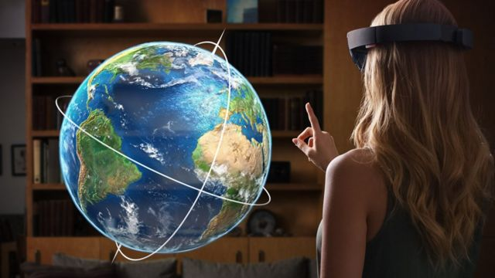
Historia de la Realidad Aumentada

Slide 4
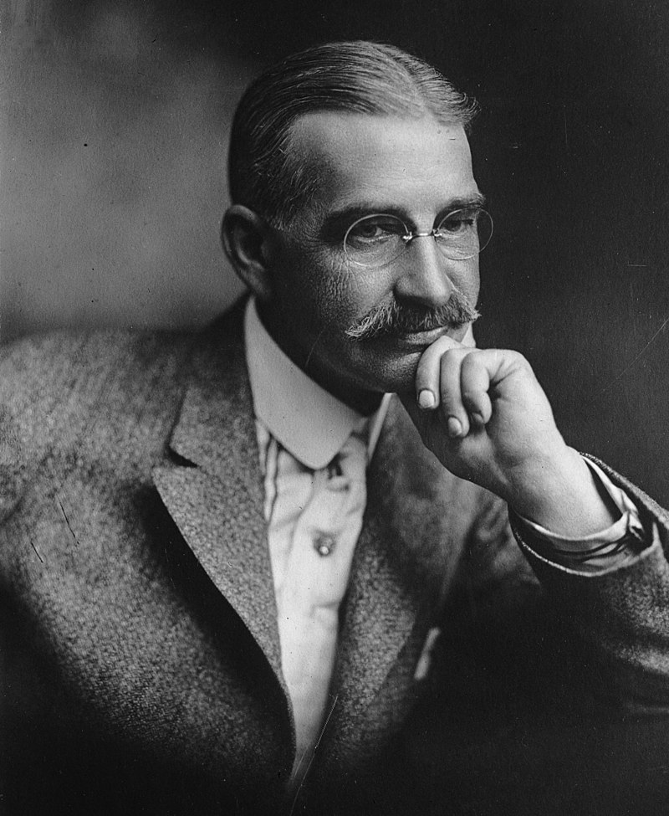
TERMINO DE Realidad Aumentada
El concepto nace en 1901. Por el escritor Frank Baum, quien imaginó unas gafas electrónicas para visualizar información adicional sobre las personas a su alrededor.

Slide 5
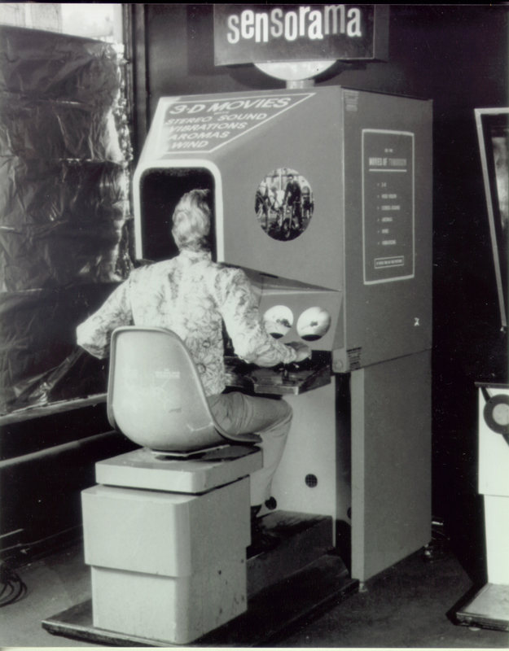
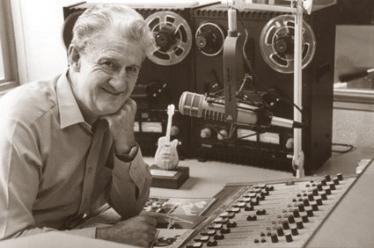
Implementación
La primera implementación basada en Realidad Aumentada se desarrolló en 1957, por el cinematógrafo Morton Heiling, quien con su máquina el Sensorama ofrecía una experiencia multisensorial al usuario, dotada por elementos visuales, sonoros y olfativos.

Slide 6
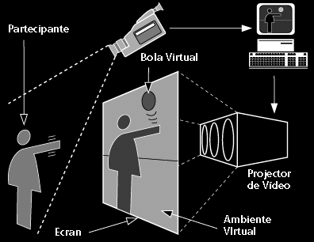
Instalación de realidad aumentada
En el año 1973, Myron W. Krueger, informático, creó la primera instalación de Realidad Aumentada Junto con cámaras de video con un sistema de proyección, creando así un entorno interactivo que respondía a los movimientos del usuario.

Slide 7
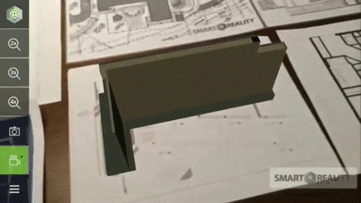
Tecnología emergente
Pese a que este concepto fue creado hace muchos años atrás, la Realidad Aumentada al día de hoy es una tecnología emergente, y ha necesitado muchos avances tecnológicos (Hardware) y visualización para su madurez, que, al calor de la evolución aprovechan el enorme potencial que tiene la Realidad Aumentada en multitud de sectores.

Slide 8
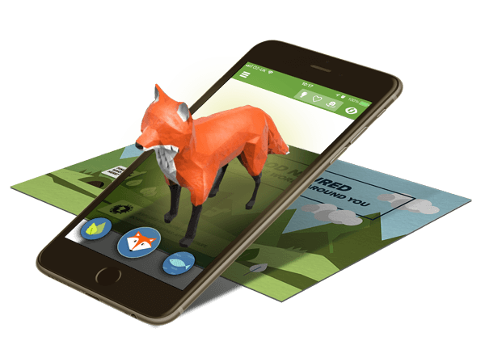
¿QUÉ ES LA REALIDAD AUMENTADA?
Es la integración de objetos virtuales con el mundo real, se consigue haciendo uso de dispositivos que permiten añadir información virtual al entorno real ya existente.
Se diferencia principalmente de la realidad virtual ya que esta no reemplaza el entorno físico por uno virtual.

Slide 9
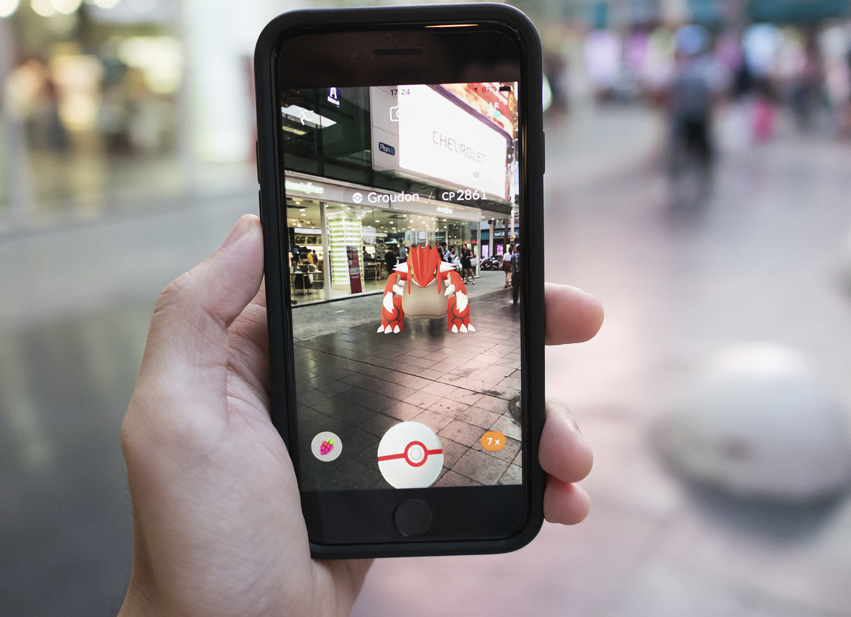
ELEMENTOS QUE INTERVIENEN EN LA REALIDAD AUMENTADA
Dispositivo con cámara: Celular, laptops o computadoras con WebCams.
Software encargado de mostrar la información virtual.
Disparador o trigger: Es el que permite que se active la información virtual como entornos físicos, códigos QR, marcadores.

Slide 10
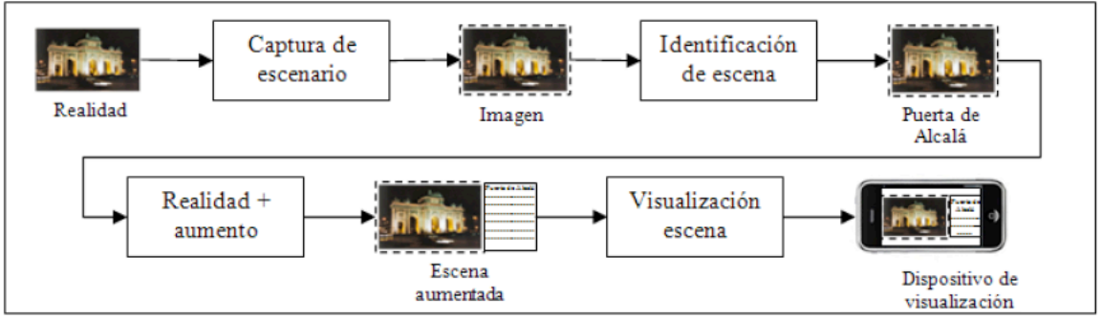
FUNCIONAMIENTO

Slide 11
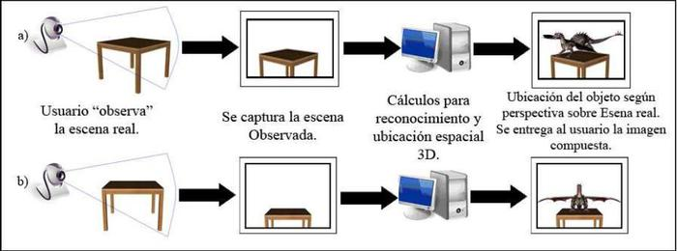
FUNCIONAMIENTO
CAPTACIÓN DE LA ESCENA
Se realiza la captación del escenario al cual se le va a aumentar la información virtual, por ello es importante e indispensable contar con sistemas que puedan hacer un reconocimiento visual de la escena que será procesada.

Slide 12
FUNCIONAMIENTO
IDENTIFICACIÓN DE ESCENAS
Consiste en definir el escenario real al cual se le aumentará la información digital.
MEZCLA DE LA REALIDAD CON LA INFORMACIÓN VIRTUAL
Una vez se a definido el escenario al cual se le aumentará la información virtual, en este escenario capturado se sobrepondrá la información digital que puede ser visual, auditivo e incluso táctil.

Slide 13
FUNCIONAMIENTO
VISUALIZACIÓN DE ESCENA
Se visualiza la escena real con la información virtual, esta información puede ser bidimensional o también generar una sensación de tridimensionalidad.

Slide 14
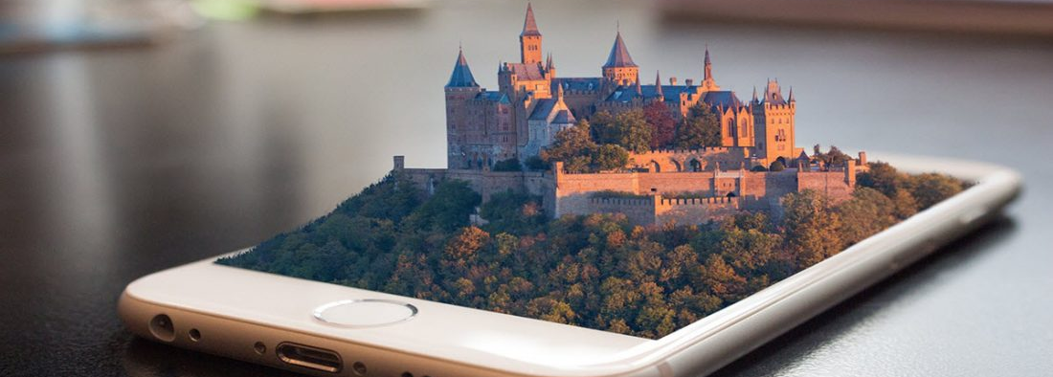
Tipos de Realidad​ Aumentada

Slide 15
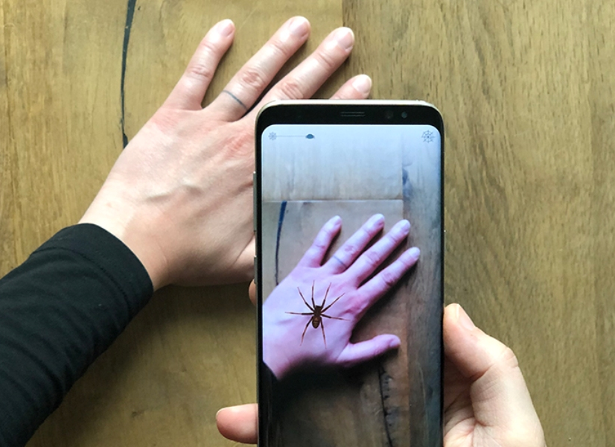
Realidad Aumentada Estática
Este tipo de realidad aumentada consiste básicamente en incluir objetos tridimensionales en un entorno real completamente estáticos es decir sin movimiento o alguna acción interactiva, animaciones y otros tipos de interacciones como sonido y voz, este tipo de realidad aumentada suele ser usada en ámbitos académicos.

Slide 16
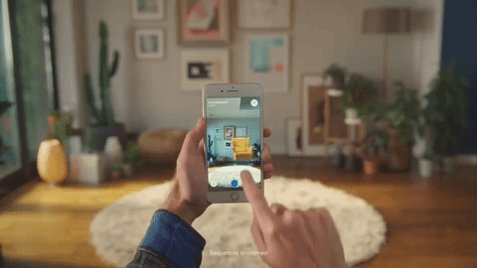
Realidad Aumentada Dinámica
Esta categoría contine o muestra el contenido que se incluya y que pueda tener movimiento, animaciones interacciones con los usuarios, esta categoría es una de las más relevantes en el campo del desarrollo de aplicaciones móviles y juegos.

Slide 17
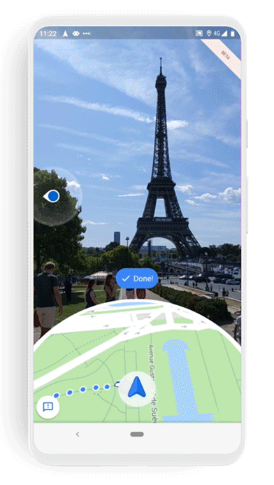
Realidad aumentada de Geolocalización
Posee varias características de la realidad aumentada dinámica sin embargo la particularidad de esta es que permite saber al usuario su ubicación o en su defecto permite saber la ubicación de usuarios cercanos, este tipo en general se aplica para hacer una visita guiada u revisar mapas turísticos en un sitio específico

Slide 18
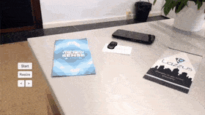
Realidad Aumentada Basada en Marcadores
Es aquel tipo de realidad virtual que se basa en el reconocimiento de una imagen en específico es decir definida a priori, dicha imagen puede ser una foto, impresión, código QR (2D) entre otros, en este caso el escenario y los componentes que se hayan incluido en la escena de realidad virtual aparecerán apenas la cámara reconozca "el marcador".

Slide 19
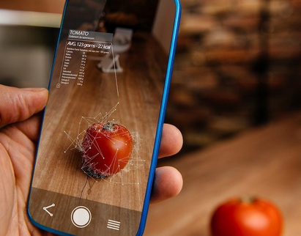
Realidad Aumentada a Través de objetos tangibles
Este tipo de realidad aumentada se basa en el reconocimiento de objetos reales y específicos, para la visualización de la escena de realidad aumentada y sus interacciones, sin embargo, este tipo de realidad aumentada necesita gran cantidad de procesamiento.

Slide 20
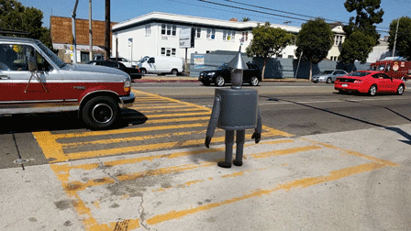
Realidad Aumentada Basada en el Entorno
Este tipo de realidad aumentada se basa en el reconocimiento de un entorno en específico, pueden ser paisajes, parques, patios entre otros.

Slide 21
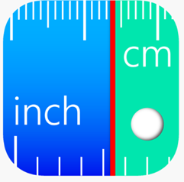
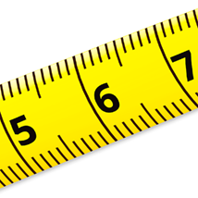
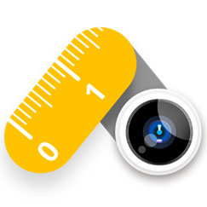
Aplicaciones
De manera general, sus aplicaciones las podemos encontrarlas facilemente en cualquier tienda de aplicaciones. Android tiene algunas como Regla (Ruler) y Prime Ruler, las cuales tienen algo en común, sirven para obtener medidas y para ello, afrontan dicho problema desde los siguientes enfoques:

Slide 22
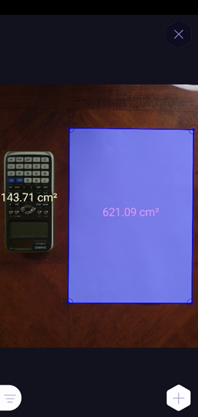
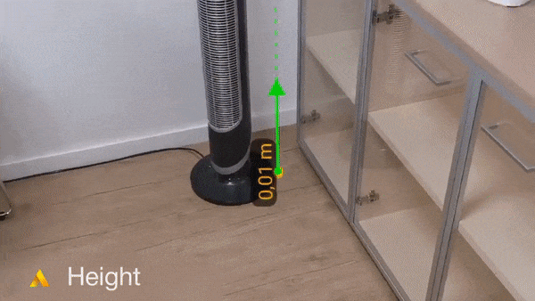
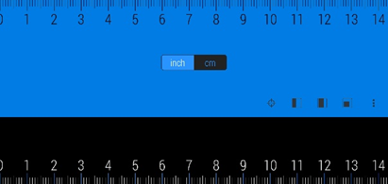
Convertir el dispositivo en una regla para medir. Para ello, la pantalla simula la funcionalidad de una regla.
Medición a partir de imágenes, donde es necesario proveer la medida de otro objeto para extrapolar dicha medición.
Calcular la distancia con Realidad Aumentada, utilizando tecnologías de fabricantes como ARLIt o ARCore.

Slide 23
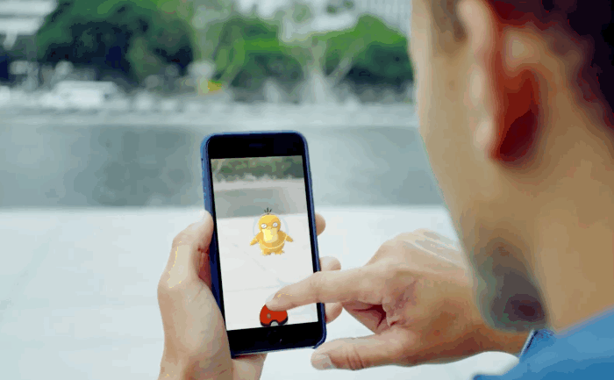
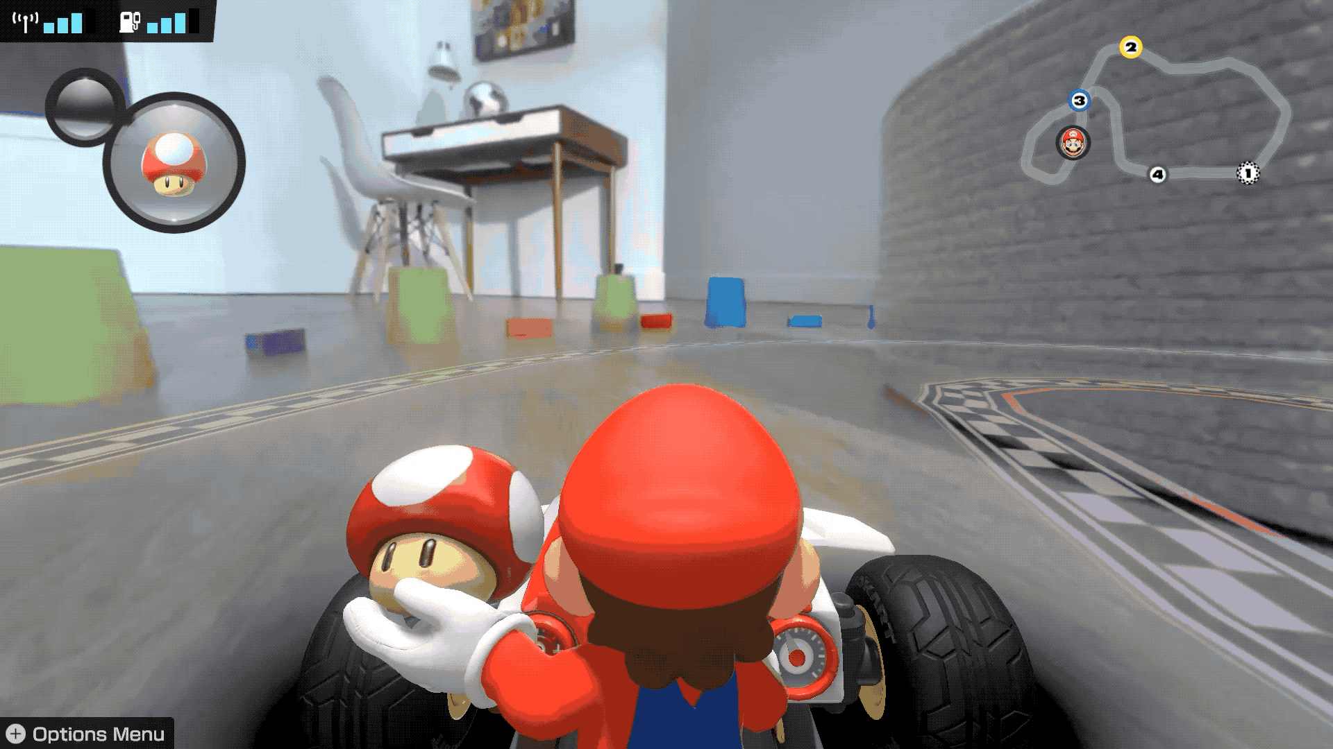
Estos son algunos de los ejemplos en cuanto a aplicaciones de la Realidad Aumentada, pero no son los únicos, en los videojuegos también se aplican y de maneras muy originales.
Pokemon GO es el caso más conocido en esta área y consiste en mezclar la realidad física con la virtual y así mejorar la inmersión y experiencia.
Otro ejemplo más reciente es Mario Kart Live que permite crear pistas de carrera con elementos reales y correr en estas mediante un auto a control remoto.

Slide 24
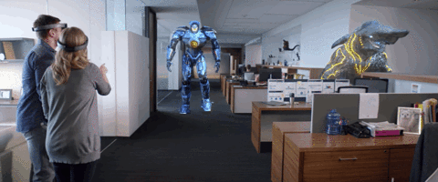
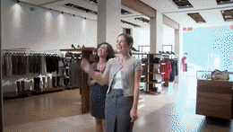
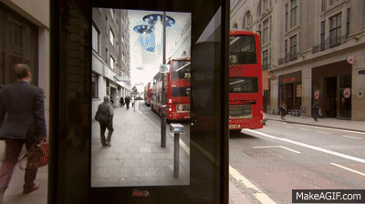
La RA también se aplica en proyectos como Google Glass, HoloLens, HTC, etc, que consisten en gafas con visión de realidad aumentada.
En la moda, existen aplicaciones para visualizar de manera virtual como quedaría una prenda en una persona. Cierto grupo de aplicaciones sirven para amueblar pisos o realizar reformas en un plano virtual.
Otros usos, como sacados como de una película de ciencia ficción, consisten en aplicarse a la seguridad y para la investigación policial, recreando casos y ayudar con este tipo de procedimientos. La publicidad tampoco se escapa del alcanza de esta tecnología, usando sus productos y aplicaciones interactivas y así mejorar la experiencia del usuario.

Slide 25
Bibliografía
[1] ARCE, Carlos. Realidad aumentada. Consultado en http://jeuazarru. com/wpcontent/uploads/2014/10/RA2013. pdf, 2013.
[2] LÓPEZ HERNÁNDEZ, Pablo. Desarrollo de una aplicación de Realidad Aumentada con OpenCV. 2018. Tesis Doctoral. Universitat Politècnica de València.
[3] CADAVIECO, Javier Fombona; SEVILLANO, María Ángeles Pascual; AMADOR, María Filomena Madeira Ferreira. Realidad aumentada, una evolución de las aplicaciones de los dispositivos móviles. Pixel-Bit. Revista de medios y educación, 2012, no 41, p. 197-210.
[4] Los siete usos de la realidad aumentada que ya están aquí. BBVA. Recuperado de: https://www.bbva.com/es/siete-usos-realidad-aumentada-ya-estan-aqui/
[5] Innovae. (s. f.). Realidad Aumentada. Recuperado 2022, de https://www.innovae.eu/la-realidad-aumentada/

Slide 26

Ejemplos Prácticos

Slide 27

GRUPO 7 – Realidad aumentada
GRACIAS
Alejandro Moya – Erick Vera – Carlos Estrada – Kevin Pérez

